Slide 1
Copyright © 2015 Banco Interamericano de Desarrollo. Esta obra está bajo una licencia Creative Commons IGO 3.0 Reconocimiento-No Comercial-Sin Obra Derivada (CC-IGO BY-NC-ND 3.0 IGO) (http://creativecommons.org/licenses/by-nc-nd/3.0/igo/legalcode) y puede ser reproducida para cualquier uso no-comercial otorgando crédito al BID. No se permiten obras derivadas.
Cualquier disputa relacionada con el uso de las obras del BID que no pueda resolverse amistosamente se someterá a arbitraje de conformidad con las reglas de la CNUDMI. El uso del nombre del BID para cualquier fin que no sea para la atribución y el uso del logotipo del BID, estará sujeta a un acuerdo de licencia por separado y no está autorizado como parte de esta licencia CC-IGO.
Notar que el enlace URL incluye términos y condicionales adicionales de esta licencia.
Las opiniones expresadas en esta publicación son de los autores y no necesariamente reflejan el punto de vista del Banco Interamericano de Desarrollo, de su Directorio Ejecutivo ni de los países que representa.

Slide 2
Encuesta de hogares
SECCIÓN 21
FECUNDIDAD, PARA MUJERES DE ENTRE 15 Y 49 AÑOS
CADA MUJER ENTRE 15 Y 49 AÑOS RESPONDE POR SÍ MISMA

Slide 3
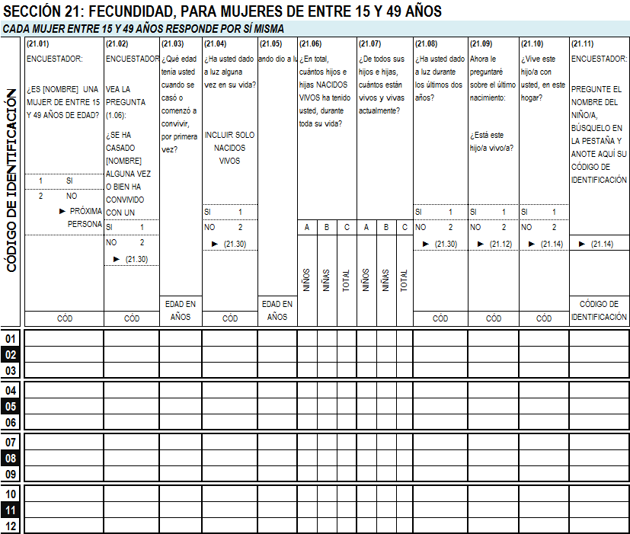
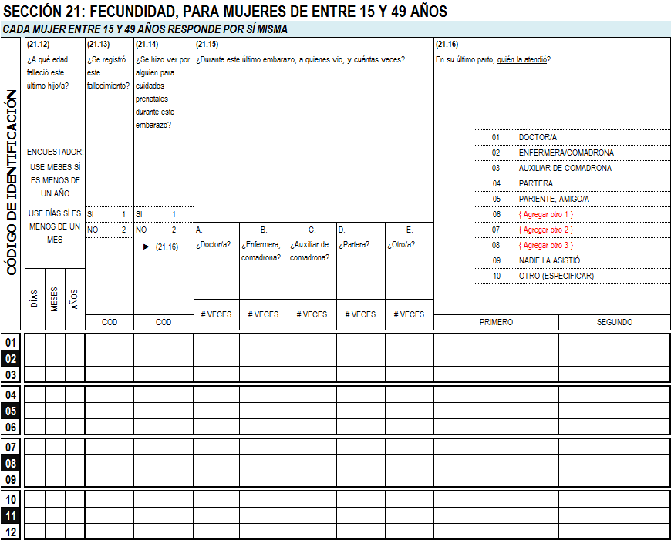
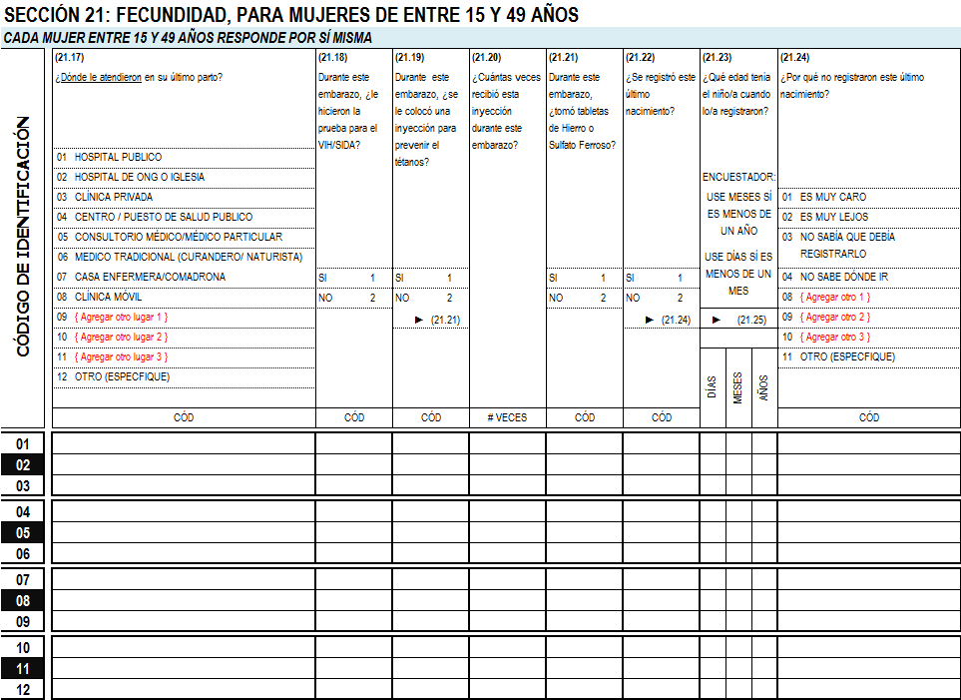
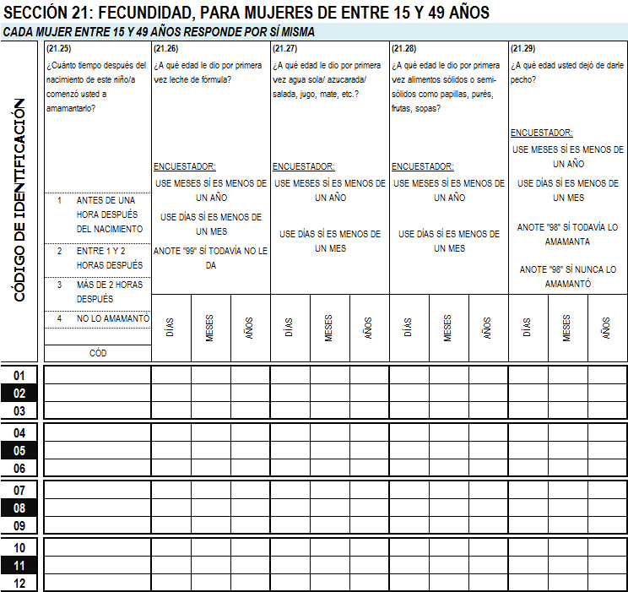
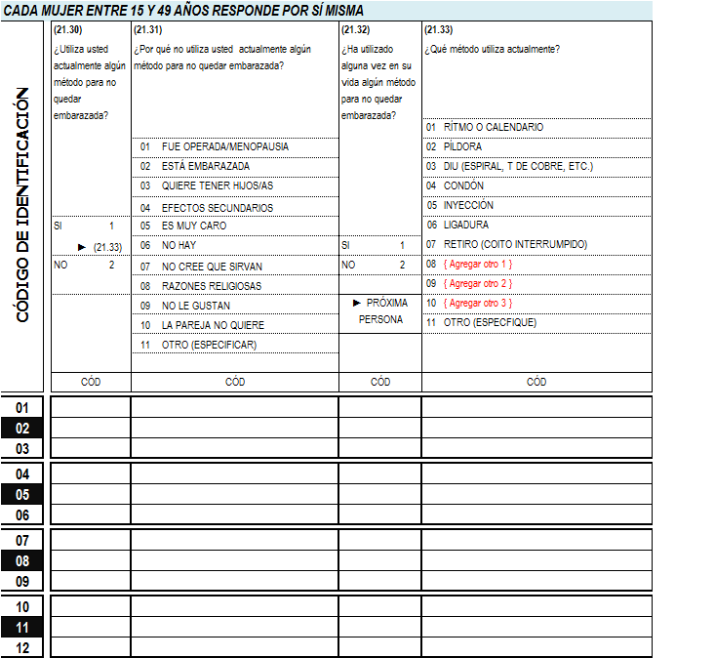
SECCIÓN 21: FECUNDIDAD, PARA MUJERES DE ENTRE 15 Y 49 AÑOS

Slide 4
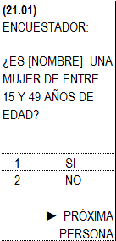
SECCIÓN 21: FECUNDIDAD, PARA MUJERES DE ENTRE 15 Y 49 AÑOS

Slide 5
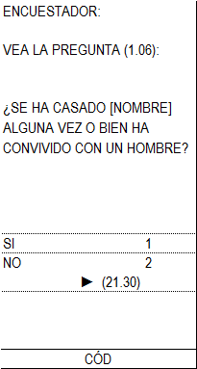
SECCIÓN 21: FECUNDIDAD, PARA MUJERES DE ENTRE 15 Y 49 AÑOS

Slide 6
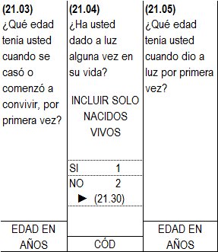
SECCIÓN 21: FECUNDIDAD, PARA MUJERES DE ENTRE 15 Y 49 AÑOS

Slide 7
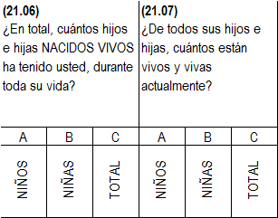
SECCIÓN 21: FECUNDIDAD, PARA MUJERES DE ENTRE 15 Y 49 AÑOS

Slide 8
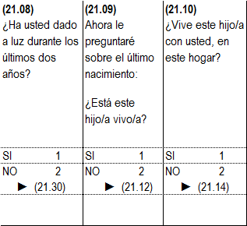
SECCIÓN 21: FECUNDIDAD, PARA MUJERES DE ENTRE 15 Y 49 AÑOS

Slide 9
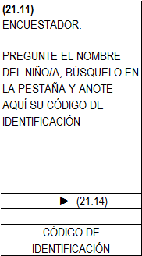
SECCIÓN 21: FECUNDIDAD, PARA MUJERES DE ENTRE 15 Y 49 AÑOS

Slide 10
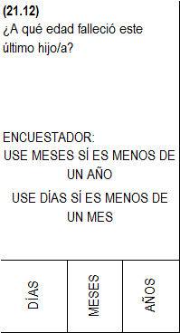
SECCIÓN 21: FECUNDIDAD, PARA MUJERES DE ENTRE 15 Y 49 AÑOS

Slide 11
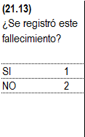
SECCIÓN 21: FECUNDIDAD, PARA MUJERES DE ENTRE 15 Y 49 AÑOS

Slide 12
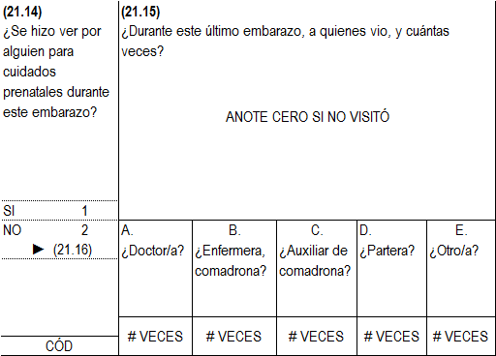
SECCIÓN 21: FECUNDIDAD, PARA MUJERES DE ENTRE 15 Y 49 AÑOS

Slide 13
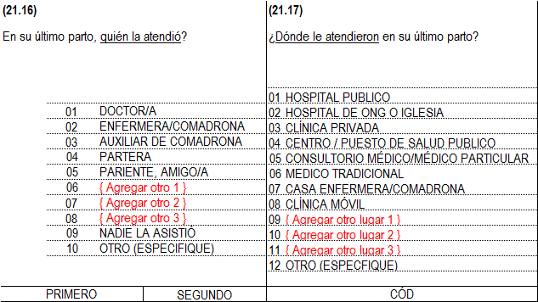
SECCIÓN 21: FECUNDIDAD, PARA MUJERES DE ENTRE 15 Y 49 AÑOS

Slide 14
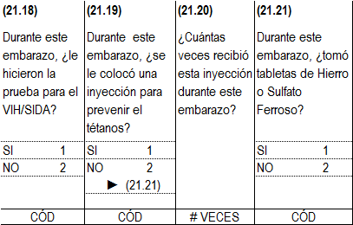
SECCIÓN 21: FECUNDIDAD, PARA MUJERES DE ENTRE 15 Y 49 AÑOS

Slide 15
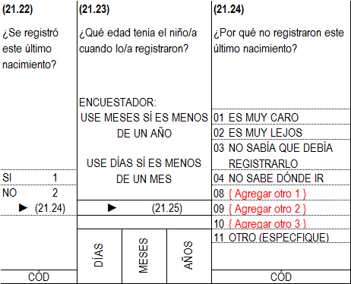
SECCIÓN 21: FECUNDIDAD, PARA MUJERES DE ENTRE 15 Y 49 AÑOS

Slide 16
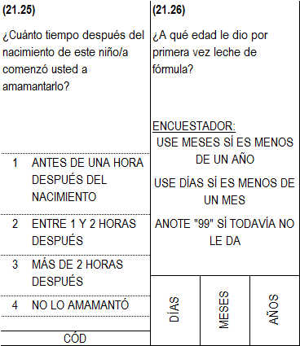
SECCIÓN 21: FECUNDIDAD, PARA MUJERES DE ENTRE 15 Y 49 AÑOS

Slide 17
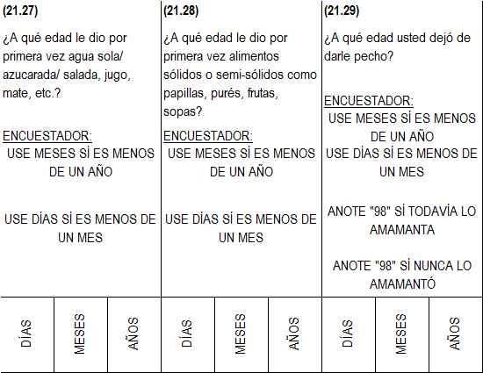
SECCIÓN 21: FECUNDIDAD, PARA MUJERES DE ENTRE 15 Y 49 AÑOS

Slide 18
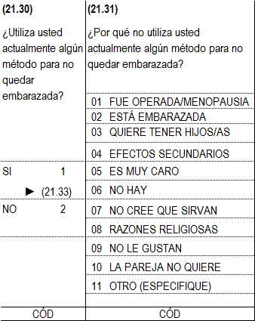
SECCIÓN 21: FECUNDIDAD, PARA MUJERES DE ENTRE 15 Y 49 AÑOS

Slide 19
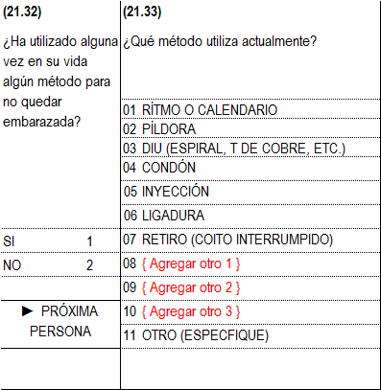
SECCIÓN 21: FECUNDIDAD, PARA MUJERES DE ENTRE 15 Y 49 AÑOS

Slide 20
FIN SECCIÓN 21

